Slide 1

Correlação e Regressão
Universidade Federal do Paraná
Campus Avançado de Jandaia do Sul
Estatística
Dr. Landir Saviniec
E-mail: landir.saviniec@gmail.com
Homepage: github.com/lansaviniec
Outubro de 2018

Slide 2
Visão geral
Em correlação e regressão linear, analisamos se duas variáveis se correlacionam de forma linear e se podemos predizer o valor de uma, em função da outra, por meio de uma função linear.

Slide 3
Correlação

Slide 4
Correlação
Existe uma correlação entre duas variáveis quando os valores de uma variável estão relacionadas, de alguma maneira, com os valores da outra variável.

Slide 5


Exemplo
Correlação linear positiva
Correlação linear negativa
Nenhuma correlação
Correlação não-linear

Slide 6
Coeficiente de correlação linear
O coeficiente de correlação linear r mede a força da correlação linear entre valores quantitativos emparelhados x e y em uma amostra.

Slide 7
Objetivo
Determinar se existe uma correlação linear entre duas variáveis.
Notação
Requisitos
A amostra é uma amostra aleatória simples.
O gráfico de dispersão (x,y) se aproxima de uma reta.
Valores atípicos devem ser removidos caso se saiba que são erros.

Slide 8
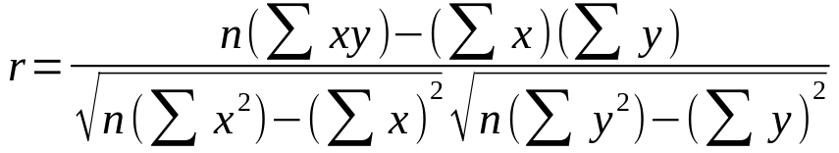
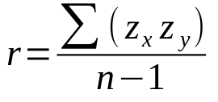
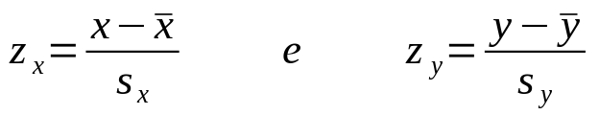
Fórmula para cálculo de r
O coeficiente de correlação linear r é dado por:
Ou por:
Onde:

Slide 9

Propriedades do coeficiente de correlação linear
1) O valor de r está ente -1 e 1. Isto é:
2) O valor de r não muda se todos os valores de qualquer das variáveis forem convertidos para uma escala diferente.
3) O valor de r é sensível a valores atípicos.

Slide 10
Exemplo 1
A tabela a seguir apresenta custos de uma fatia de pizza e tarifas de metrô (em dolares) em diferentes meses. Calcule o coeficiente de correlação linear entre as duas variáveis.
Custo da pizza (x) | Custo da tarifa de metrô (y)
0.15 | 0.15
0.35 | 0.35
1.00 | 1.00
1.25 | 1.35
1.75 | 1.50
2.00 | 2.00

Slide 11




Exemplo 1
A tabela a seguir apresenta custos de uma fatia de pizza e tarifas de metrô em diferentes meses. Calcule o coeficiente de correlação linear entre as duas variáveis.
Pizza (x) | Metrô (y)
0.15 | 0.15 | 0.0225 | 0.0225 | 0.0225
0.35 | 0.35 | 0.1225 | 0.1225 | 0.1225
1.00 | 1.00 | 1.0000 | 1.0000 | 1.0000
1.25 | 1.35 | 1.5625 | 1.8225 | 1.6875
1.75 | 1.50 | 3.0625 | 2.2500 | 2.6250
2.00 | 2.00 | 4.0000 | 4.0000 | 4.0000
6.50 | 6.35 | 9.7700 | 9.2175 | 9.4575

Slide 12
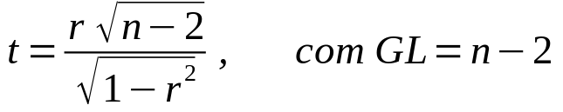
Teste de hipótese para o coeficiente de correlação linear
Utilizamos a estatística de teste t baseada na distribuição de Student, com n-2 graus de liberdade:

Slide 13
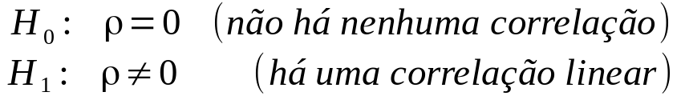
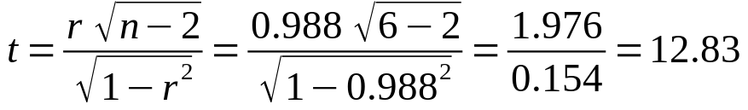
Exemplo 2: testando se há correlação linear significante entre as variáveis
Teste se há uma correlação linear significante entre os custos de uma fatia de pizza e as tarifas de metrô do Exemplo 1. Use um nível de significância de 5%.
Passo 1: Formulamos as hipóteses nula e alternativa:
Passo 2: Calculamos a estatística de teste t para os dados amostrais:

Slide 14







Exemplo 2: Análise pelos valores críticos
Passo 3: Calculamos os valores críticos na distribuição t de Student:
Correlação
Nenhuma correlação
Correlação
Passo 4: Decidimos se aceitamos ou rejeitamos a hipótese nula:
Como t = 12.83 caiu na região crítica, rejeitamos a hipótese nula (de que não há nenhuma correlação linear). Logo, há uma correlação linear entre as variáveis. Isto é, há evidência suficiente para apoiar a afirmativa da existência de uma correlação linear entre as variáveis.

Slide 15
Observação
Cuidado: A existência de correlação entre duas variáveis não implica que uma causa a outra.
Por exemplo, no exercício anterior podemos concluir que há uma correlação entre os custos de pizza e as tarifas do metrô, mas não podemos concluir que aumentos no custo da pizza cause aumento nas tarifas de metrô.

Slide 16
Exercício 1
O alongamento (y) de uma mola foi medido em função da carga (x) aplicada. Os resultados estão listadas na tabela a seguir.
Carga (kg) | Alongamento (cm)
4 | 7.3
5 | 8.5
6 | 9.0
7 | 9.5
8 | 9.9
a) Calcular o coeficiente de correlação linear.
b) Construir um diagrama de dispersão (x,y).
c) Testar se a correlação é significativa, ao nível de significância de 5%.

Slide 17
Regressão

Slide 18
Regressão
Se existir uma correlação linear entre duas variáveis, a análise de regressão serve para encontrar a função linear que melhor se ajusta aos dados.

Slide 19



Equação de regressão
Dada uma coleção de dados amostrais emparelhados (x, y), a equação de regressão
descreve algebricamente a relação entre as variáveis x e y.
O gráfico da equação de regressão é chamado de reta de regressão (reta de melhor ajuste, ou reta de mínimos quadrados).

Slide 20
Objetivo
Achar a equação da reta de regressão.
Notação
Requisitos
A amostra é uma amostra aleatória simples.
O gráfico de dispersão (x,y) se aproxima de uma reta.
Valores atípicos devem ser removidos caso se saiba que são erros.

Slide 21
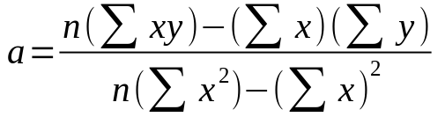
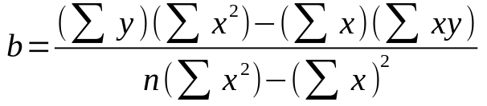
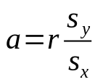

Fórmulas para encontrar os coeficientes a e b
Os coeficientes angular a e linear b da reta de regressão são dados por:
Ou:

Slide 22
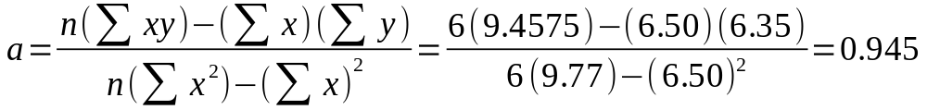
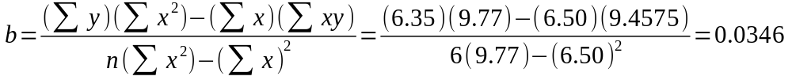


Exemplo 3
Determine a equação de regressão para a amostra de dados que relaciona custos de pizza (x) com tarifas de metrô (y).
Cálculo dos coeficientes:
Equação da reta de regressão:

Slide 23

Exemplo 4: predições
Use a equação de regressão para predizer o custo da tarifa de metrô quando uma fatia de pizza custar 2.50 dólares.
Logo, a previsão é que a tarifa de metrô passe a custar $ 2.40 quando a pizza custar $ 2.50.
Obs: tome cuidado ao predizer valores de y para valores de x que estão muito distantes dos dados amostrais. Pois tais previsões podem resultar em grandes erros.

Slide 24
Exemplo 5: plotando a reta de regressão
Plote a reta de regressão do exemplo anterior usando uma planilha eletrônica.
Obs: ver arquivo “regressao.xls”. Em planilhas eletrônicas, retas de regressão são geralmente denominadas por linhas de tendência.

Slide 25

Exemplo 6: valores atípicos (ou outliers)
O gráfico de dispersão abaixo ilustra um conjunto de dados com valores atípicos ou outliers.

Slide 26
Resíduos e propriedade dos mínimos quadrados
Resíduo: é a diferença entre um valor amostral observado y e seu valor correspondente predito ŷ.
Mínimos quadrados: uma reta de regressão satisfaz a propriedade dos mínimos quadrados se a soma dos quadrados dos resíduos for a menor possível.

Slide 27


Propriedade dos mínimos quadrados

Slide 28
Exercício 2: experimento da mola
Colete dados do alongamento (y) de uma mola quando esta é submetida a uma carga (x). Use a planilha eletrônica para:
Carga (g) | Alongamento (cm)
a) Construir um diagrama de dispersão (x,y).
b) Calcular os coeficientes de correlação linear e os coeficientes angular e linear da reta de regressão.
c) Ajustar a reta de regressão.
d) Calcular os resíduos de cada ponto de dado.

